Slide 1
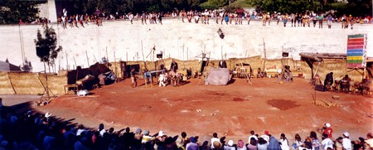
Le recrutement en seconde…
Les effectifs :
Pour l’option de 2nde de détermination, les effectifs sont fixés à un maximum de 20 élèves recrutés au mois de juin par la procédure informatique en vigueur depuis 2008 dans l’académie de Montpellier (PAM).
L’inscription :
A l’issue de la classe de troisième, le conseil de classe remplit un dossier d’affectation pour une option à effectif limité.
La sélection des dossiers s’établit ensuite selon la procédure d’affectation PAM en vigueur.
Cette procédure attribue un coefficient à chacune des matières d’enseignement, ainsi que des points concernant l’investissement dans le projet d’orientation. A ce titre, il est recommandé de faire part très tôt de sa motivation à intégrer une section artistique au du professeur principal de 3^{ème .}
Puis le rectorat établit un classement en fonction de ces critères et fournit à l’établissement la liste des candidats classés.
Les premiers élèves de la liste sont sélectionnés jusqu’à ce que l’effectif soit complet.
Le lycée Jean Monnet dispose d’un internat qui accueille les élèves, dont le lieu de résidence est éloigné, dans la limite des places disponibles.
Le théâtre de rue : Royal de Luxe présentant son spectacle Petits contes nègres, titre provisoire, mise en scène et scénario de Jean-Luc Courcoult sur la place du Palais des Papes d’Avignon en juillet 1999.

